Slide 1
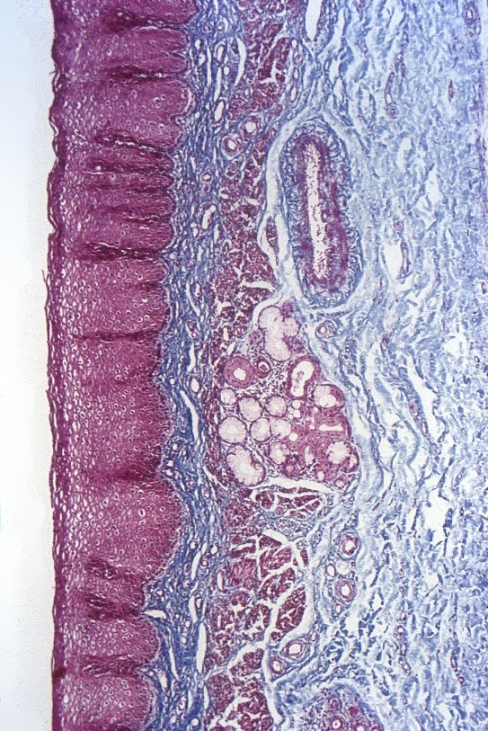
Manual digital de prácticas
Práctica 24.
Sistema digestivo II.
Tubo digestivo
Instrucciones generales:
En un microscopio virtual o en el Atlas Digital del Departamento busca cada preparación histológica o fotomicrografía y señala lo que se te pide

Slide 2
Resultados de aprendizaje: - Identifica la estructura histológica del esófago en fotomicrografías y cortes histológicos. - Identifica la estructura histológica del estómago en fotomicrografías y cortes histológicos. - Identifica la estructura histológica del intestino delgado en fotomicrografías y cortes histológicos. - Identifica la estructura histológica del intestino grueso en fotomicrografías y cortes histológicos.
Recursos:
http://bct.facmed.unam.mx/index.php/recursos/

Slide 3
24.1 Esófago. Observa la mucosa formada por el epitelio plano estratificado sin estrato córneo, la lámina propia y la muscular de la mucosa. Reconoce el tejido conjuntivo de la submucosa así como las glándulas de secreción mucosa. Distingue la posición de las dos capas de fibras musculares de la túnica muscular: circular interna y longitudinal externa; entre ellas la presencia de ganglios nerviosos y prolongaciones neuronales que integran el plexo mioentérico o de Aüerbach. Identifica la adventicia que es la capa o túnica más externa.
Coloca la imagen aquí
Tinción:
Mucosa
Epitelio plano estratificado sin estrato córneo
Lámina propia
Muscular de la mucosa
Submucosa
Glándulas esofágicas mucosas
Muscular externa
Circular interna
Plexo mientérico
Longitudinal externa
Adventicia

Slide 4
24.2 a Estómago. Observa la mucosa gástrica recubierta por epitelio cilíndrico simple secretor de mucina (moco); distingue la invaginación de este epitelio (fositas gástricas) para formar las glándulas gástricas que son tubulares simples ramificadas. Reconoce la escasa cantidad del tejido conjuntivo, de la lámina propia, localizado entre las glándulas gástricas. Observa la muscular de la mucosa. La submucosa formada por tejido conjuntivo y la túnica muscular constituida por tres estratos de fibras musculares lisas y al final, la serosa que es la capa más externa.
Coloca la imagen aquí
Tinción:
Mucosa
Epitelio cilíndrico simple secretor
Fositas gástricas
Glándulas gástricas
Lámina propia
Muscular de la mucosa
Submucosa
Muscular externa
Serosa

Slide 5
24.2 b Estómago. Observa la mucosa gástrica recubierta por epitelio cilíndrico simple secretor de mucina (moco); distingue la invaginación de este epitelio (fositas gástricas) para formar las glándulas gástricas que son tubulares simples ramificadas. En las glándulas gástricas observa las células principales que son basófilas y las células parietales que son acidófilas.
Coloca la imagen aquí
Tinción:
Mucosa:
Epitelio cilíndrico simple secretor
Células secretoras de moco de las fositas gástricas
Glándulas gástricas
Células principales
Células parietales
Lámina propia

Slide 6
24.3a Duodeno. Observa la mucosa intestinal duodenal integrada por válvulas coniventes o de Kerckring (mucosa + submucosa), vellosidades intestinales, glándulas intestinales o criptas de Lieberkhün y las glándulas duodenales o de Brunner en la submucosa. Reconoce la túnica muscular con sus dos capas: circular interna y longitudinal externa de fibras musculares lisas y distinguir la capa serosa.
Coloca la imagen aquí
Tinción:
Mucosa
Vellosidades intestinales
Epitelio cilíndrico simple con microvellosidades y células caliciformes.
Lámina propia
Glándulas intestinales/Lieberkühn
Muscular de la mucosa
Submucosa
Glándulas duodenales/ Brunner
Muscular externa

Slide 7
24.3b Duodeno. Observa la mucosa intestinal duodenal integrada por válvulas coniventes o de Kerckring (mucosa + submucosa), vellosidades intestinales, glándulas intestinales o criptas de Lieberkhün y las glándulas duodenales o de Brunner en la submucosa. El epitelio superficial es cilíndrico simple en el que se observan los enterocitos (células cilíndricas de absorción con microvellosidades) y células caliciformes.
Coloca la imagen aquí
Tinción:
Mucosa
Vellosidades intestinales
Enterocitos
Células caliciformes
Lámina propia
Glándulas intestinales/Lieberkühn
Células de Paneth
Muscular de la mucosa
Submucosa
Glándulas duodenales/ Brunner

Slide 8
24.4 Intestino delgado. Observa las vellosidades intestinales, el epitelio intestinal y las glándulas intestinales en cuya base se visualizan las células de Paneth. Diferencia la lámina propia, en la cual se identifican las glándulas intestinales. Distingue la muscular de la mucosa y después la submucosa. El yeyuno y el íleon carecen de glándulas en la submucosa. Entre las capas musculares de la túnica muscular se visualizan ganglios nerviosos del plexo mioentérico o de Aüerbach. La capa serosa es la más externa
Coloca la imagen aquí
Tinción:
Mucosa
Vellosidades intestinales
Epitelio intestinal
Células caliciformes
Lámina propia
Glándulas intestinales/Lieberkühn
Muscular de la mucosa
Submucosa
Muscular externa
Circular interna
Longitudinal externa
Serosa

Slide 9
24.5 Colon. Observa que la mucosa no forma vellosidades intestinales. Su epitelio está constituido por abundantes células caliciformes y células cilíndricas de absorción. En la lámina propia están las glándulas intestinales tubulares rectas integradas principalmente por células caliciformes y sin células de Paneth. A continuación una muscular de la mucosa y la submucosa. La túnica muscular se caracteriza porque la capa longitudinal externa forma las “tenias” del colon.
Coloca la imagen aquí
Tinción:
Mucosa
Epitelio intestinal
Células caliciformes
Lámina propia
Glándulas intestinales/Lieberkühn
Muscular de la mucosa
Submucosa
Muscular externa
Circular interna
Longitudinal externa
Serosa

